Slide 1

Chào mừng các em đến với tiết Toán

Slide 2
CHỦ ĐỀ 10
CÁC SỐ TRONG PHẠM VI 1000
BÀI 53:
SO SÁNH
CÁC SỐ CÓ BA CHỮ SỐ
Tiết 1

Slide 3


Thứ ba ngày 15 tháng 3 năm 2022
Toán
Vở
Toán
Bài 53- Tiết 1- So sánh các số
có ba chữ số.

Slide 4







YÊU CẦU CẦN ĐẠT
Củng cố kĩ năng chuyển đổi, cộng và trừ các số đo với đơn vị đo (cùng loại);
Nhận biết hình ảnh đơn vị, chục, tram, nghìn. Phát triển năng lực mô hình hóa toán học.
Phát triển năng lực giao tiếp toán học.

Slide 5
Khám phá

Slide 6

a)
237 > 233
233 < 237
237
>
233
b)
328 < 338
338 > 328
328
<
338

Slide 7
c)
213 > 134
134 < 213
213
>
134
Quy tắc so sánh:
Đầu tiên so sánh số trăm: Số nào có số trăm lớn hơn thì số đó lớn hơn.
Cùng số trăm, so sánh số chục: Số nào có số chục lớn hơn thì lớn hơn.
Cùng số trăm, cùng số chục: Số nào có số đơn vị lớn hơn thì lớn hơn.

Slide 8
LUYỆN TẬP THỰC HÀNH

Slide 9
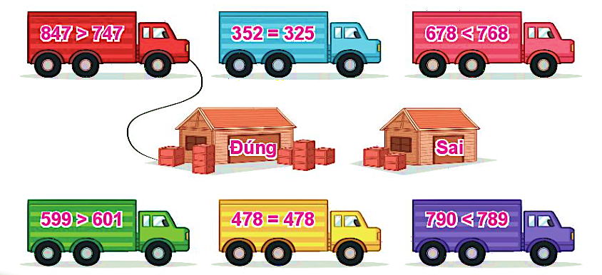
1
Đ/ S?

Slide 10
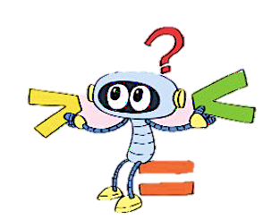
2
> , < , = ?
?
<
215 218
?
>
587 507
?
>
392 239
?
=
258 258
?
<
776 777
?
>
858 585

Slide 11
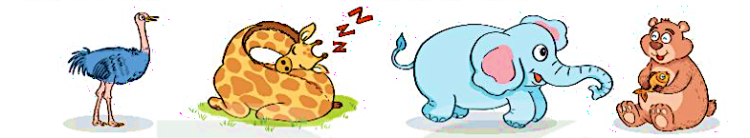
3
Cho biết số đo chiều cao của 4 con vật:
213 cm
579 cm
396 cm
274 cm
a) - Con vật cao nhất là:
- Con vật thấp nhất là:
Hươu cao cổ
Đà điểu
b) Tên các con vật theo thứ tự từ thấp nhất đến cao nhất là:
Đà điểu, gấu nâu, voi, hươu cao cổ.

Slide 12
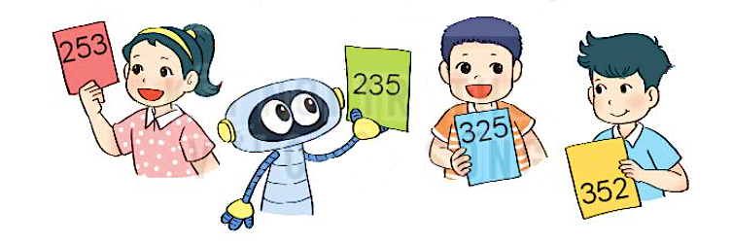
4
Từ ba tấm thẻ ghi các số 2, 3 và 5, mỗi bạn đã tạo ra một số có ba chữ số rồi viết ra giấy:
Trong bốn số trên:
Số lớn nhất là:
Số bé nhất là:
b) Hãy tạo một số lớn hơn bốn số trên.
352
235
523,
532

Slide 13
YÊU CẦU CẦN ĐẠT
So sánh được các số có ba chữ số. Nắm được thứ tự các số trong phạm vi 100
Nhận biết hình ảnh đơn vị, chục, tram, nghìn. Phát triển năng lực mô hình hóa toán học.
Phát triển năng lực giao tiếp toán học.

Slide 14
Vận dụng, trải nghiệm
Hôm nay con được học bài gì?
Xem trước bài sau: Bài 53 – Tiết 2: Luyện tập

Slide 15

CHÀO TẠM BIỆT

